Slide 1

Obsah čtyřúhelníku
Tematická oblast | Planimetrie
Datum vytvoření | 4. 7. 2013
Ročník | 2. ročník osmiletého gymnázia
Stručný obsah | Slovní úlohy na obsah čtyřúhelníku
Způsob využití | Procházíme jednotlivé snímky, které obsahují řešené příklady. Řešení se odkrývá postupně po kliknutí.
Autor | Mgr. Rudolf Brucháček
Kód | VY_32_INOVACE_25_MBRU17
Gymnázium a Jazyková škola s právem státní jazykové zkoušky Zlín

Slide 2
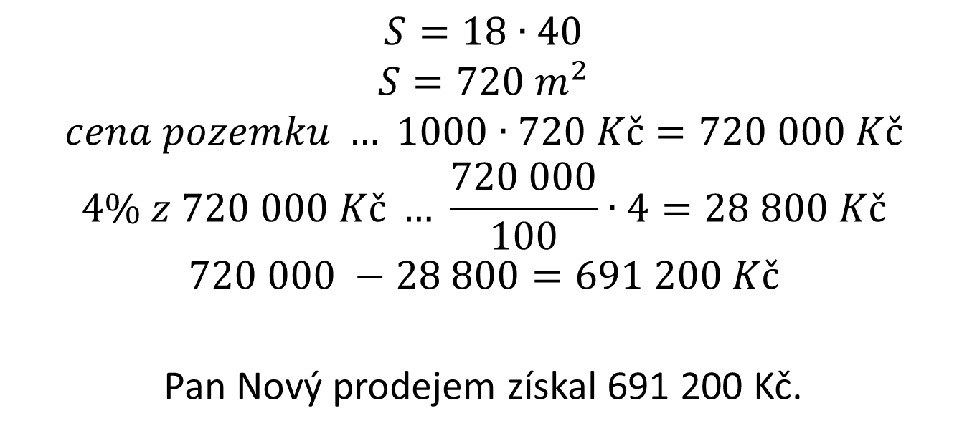
Př. 1: Pan Nový prodal stavební pozemek tvaru obdélníku o rozměrech 18 m a 40 m za 1000 Kč za m². Kolik peněz získal, musel-li zaplatit daň z převodu nemovitosti, která činila 4% z prodejní ceny?
$$S=18∙40$$
$$S=720 m^{2}$$
$$cena pozemku … 1000∙720 Kč=720 000 Kč$$
$$4\% z 720 000 Kč … \frac{720 000}{100}∙4=28 800 Kč$$
$$720 000 −28 800=691 200 Kč$$
Pan Nový prodejem získal 691 200 Kč.

Slide 3

Př. 2: Čtvercový stůl má rozměry 90 cm a 90 cm. Kolik m² látky bude spotřebováno na ubrus, počítáme-li s přesahem 20 cm? Kolik m látky šíře 150 cm musíme koupit? Kolik zaplatíme za látku, stojí-li jeden metr 120 Kč?
Spotřeba činí 1,69 m² látky, musíme koupit 1,3 m a zaplatíme 156 Kč.
$$S=130∙130$$
$$S=16900 {cm}^{2}$$
$$S=1,69 m^{2}$$
$$musíme koupit …1,3 m$$
$$cena…1,3 ∙120=156 Kč$$
20 cm
20 cm
20 cm
90 cm
20 cm

Slide 4

Př. 3: Valbová střecha na obr. se skládá ze dvou shodných rovnoramenných lichoběžníků a dvou shodných rovnoramenných trojúhelníků. Kolik střešních tašek je třeba na pokrytí střechy, je-li na 1 m² potřeba 15 tašek?
Na pokrytí střechy je třeba 4500 tašek.
$$S=2∙\frac{\left(20+11\right)∙7,5}{2}+2∙\frac{9∙7,5}{2}$$
$$S=232,5+67,5$$
$$S=300 m^{2}$$
$$300∙15=4500$$
11 m
7,5 m
7,5 m
9 m
20 m

Slide 5



Př. 4: Z pásku šířky 3,2 cm a délky 40 cm je třeba nastříhat destičky tvaru kosočtverce o obsahu 16 cm². Jakou délku bude mít strana kosočtverce? Kolik kosočtverců můžeme z pásku nastříhat?
Strana kosočtverce bude mít délku 5 cm a z pásku nastříháme 7 kosočtverců.
$$v$$
3,2 cm
$$a$$
40 cm
$$S=a∙v$$
$$16=a∙3,2$$
$$a=5 cm$$

Slide 6

Př. 5: Kolik ml zlaticí pasty je třeba k pozlacení písmene X (viz. obr.), je-li tloušťka písmene 3 cm a na 1 m² je potřeba 8 ml pasty?
$$S=2∙S_{1}−S_{2}$$
$$S=2∙4∙12−3∙3$$
$$S=87 {cm}^{2}=0,0087 m^{2}$$
$$0,0087∙8=0,0696$$
K pozlacení je potřeba
0,0696 ml pasty.
S₁
S₂
12 cm
4 cm

Slide 7
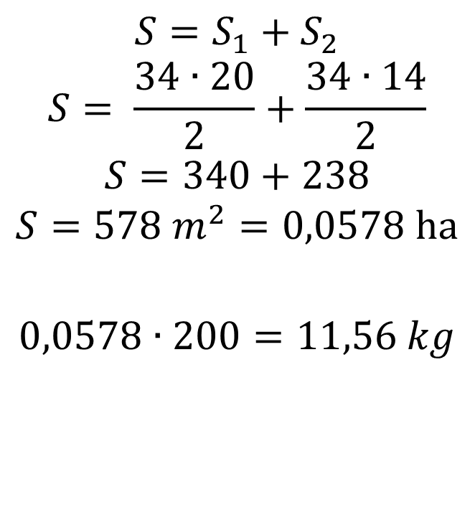
Př. 6: Kolik kg osiva je třeba připravit na osetí pole tvaru čtyřúhelníku (viz. obr.), je-li na 1 ha pole třeba 200 kg osiva?
Je třeba připravit 11,56 kg osiva.
$$S=S_{1}+S_{2}$$
$$S= \frac{34∙20}{2}+\frac{34∙14}{2}$$
$$S=340+238$$
$$S=578 m^{2}=0,0578 ha$$
$$0,0578∙200=11,56 kg$$
20 m
14 m
34 m

